Slide 1
UNIVERZITET U NIŠU GRAĐEVINSKO-ARHITEKTONSKI FAKULTET PROJEKTOVANJE STAMBENIH ZGRADA 2 06/13 Stambena zgrada i njeni delovi. Organizacija sklopa stambene zgrade. Propisi iz oblasti projektovanja stambenih zgrada. April 2020
Notes:
Karakteristike određenih delova stambene zgrade i organizacija sklopa stambene zgrade dati su kroz analizu odgovarajućih propisa.

Slide 2
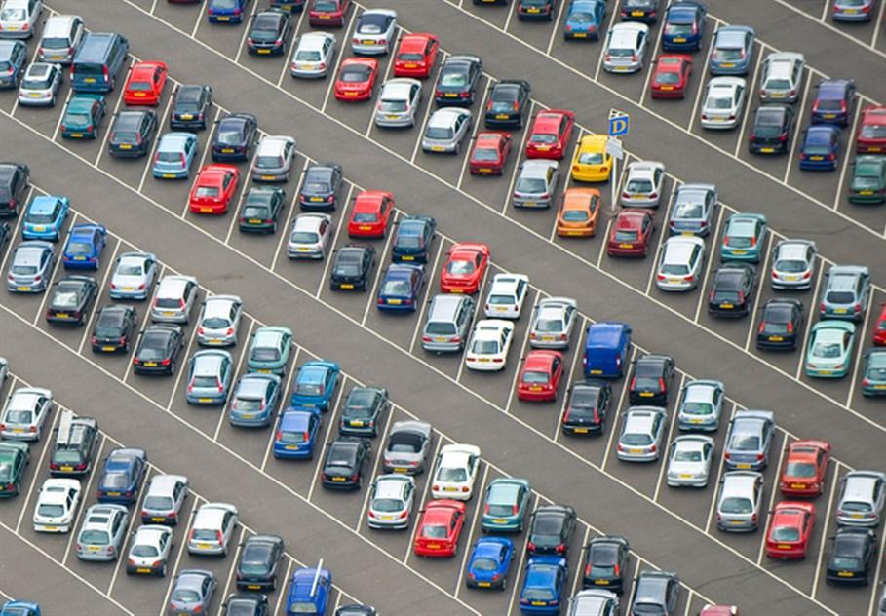
Parkiranje vozila

Slide 3
Parkiranje vozila Član 3. Parkiranje vozila za potrebe stambene zgrade: -podzemni parking prostor; -nadzemni otvoreni parking prostor; -nadzemni natkriveni parking prostor; -nadzemni parking prostor u okviru garaže; -kombinovano. Broj parking mesta po jednom stanu određuje se u skladu sa planskim dokumentom.
Notes:
Br. p.m. po jednom stanu zavisi od tipa stanovanja.
Uobičajeno je da se predviđa 1 parking mesto po stanu, ali za luksuzno stanovanje taj broj može biti i 1.5 p.m./st., dok za socijalno stanovanje može da iznosi 0.5 p.m./st.

Slide 4
Parkiranje vozila Član 3. Minimalne dimenzija parking mesta 230/480cm; Minimalna dimenzija p.m. za podužno parkiranje 200/550cm; Minimalna dimenzija garažnog boksa 270/550cm; Minimalna svetla visina garaža 220cm.
Notes:
Svetla visina se meri od kote gotovog poda do najnižeg nivoa elemenata konstrukcije, instalacija i opreme.

Slide 5
Parkiranje vozila Član 3. Max nagib pristupne rampe za garažu iznosi: 12% ako je rampa otvorena; 15% ako je rampa zaštićena od zaleđivanja ili natkrivena.

Slide 6
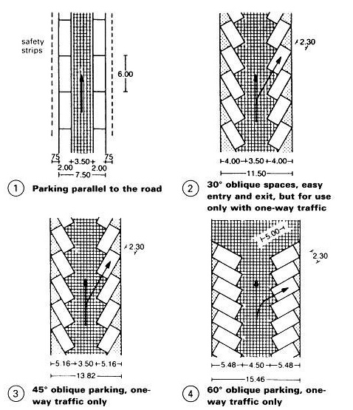
Parkiranje vozila -primeri parking prostora-

Slide 7
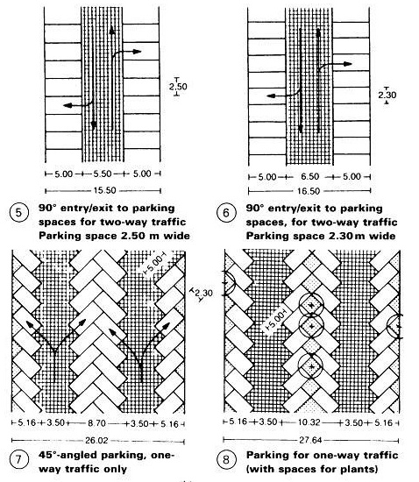
Parkiranje vozila -primeri parking prostora-

Slide 8
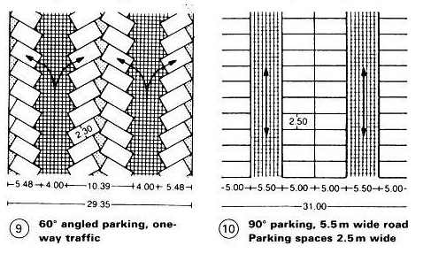
Parkiranje vozila -primeri parking prostora-

Slide 9
Parkiranje vozila
Član 14.
Prema korisnoj površini, garaže mogu biti:
velike garaže - korisna površina više od 1.500 m2;
2) srednje garaže - korisna površina 400 - 1.500 m2;
3) male garaže - korisna površina do 400 m2.
Notes:
Pravilnik koji reguliše projektovanje garaža sa aspekta zaštite od požara: PRAVILNIK O TEHNIČKIM ZAHTEVIMA ZA ZAŠTITU GARAŽA ZA PUTNIČKE AUTOMOBILE OD POŽARA I EKSPLOZIJA.

Slide 10
Parkiranje vozila
Član 16.
Broj potrebnih ulaza, odnosno izlaza iz garaže određuje se zavisno od korisne površine garaže, i to za:
velike garaže - dva ulaza, odnosno izlaza
i rampa sa po dve vozne trake;
2) srednje garaže - jedan ulaz, odnosno izlaz
i rampa sa dve vozne trake,
ili
dva ulaza, odnosno izlaza
i rampa sa po jednom voznom trakom;
3) male garaže - jedan ulaz, odnosno izlaz
i rampa sa jednom voznom trakom.
Notes:
Širina vozne trake iznosi 3.5m za jednosmerno kretanje i 5.5m za dvosmerno.

Slide 11
Parkiranje vozila
Član 18.
Pri parkiranju vozila koje se obavlja isključivo garažnim liftom, ukupan broj parkiranih vozila ne može iznositi više od 30, bez obzira na broj nivoa garaže.

Slide 12
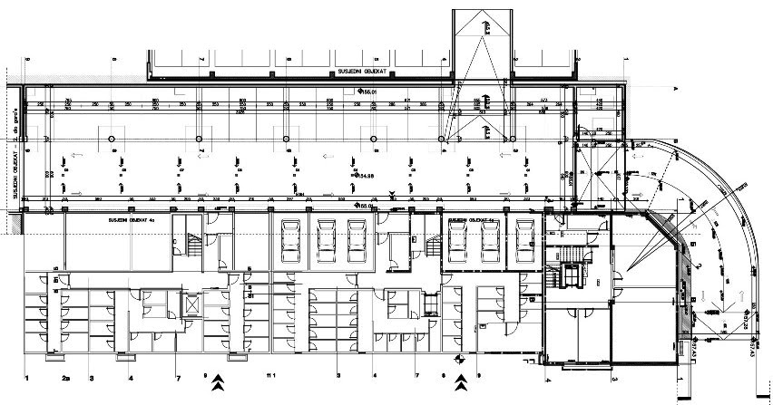
Parkiranje vozila -primer podzemne garaže-

Slide 13
Parkiranje vozila -primer podzemne garaže-
Notes:
Izlaz iz podzemne garaže...

Slide 14
Parkiranje vozila
Član 29.
Ako postoji funkcionalna veza garaže i objekta druge namene liftom, u liftovskom oknu se mora obezbediti natpritisak (minimum 20 Pa, maksimum 80 Pa) ili se mora izgraditi provetravani pretprostor sa natpritiskom vazduha na svakom nivou garaže.
Minimalna površina pretprostora - 5 m2
Minimalna širina - 1.25 m

Slide 15
Parkiranje vozila
Član 30.
Ako postoji funkcionalna veza garaže i objekta druge namene stepeništem, ulazna vrata u garažu moraju imati otpornost prema požaru 1 čas, a ulaz u garažu mora biti kroz provetravani pretprostor s natpritiskom vazduha.
Minimalna površina pretprostora - 5 m2
Minimalna širina - 1.25 m

Slide 16
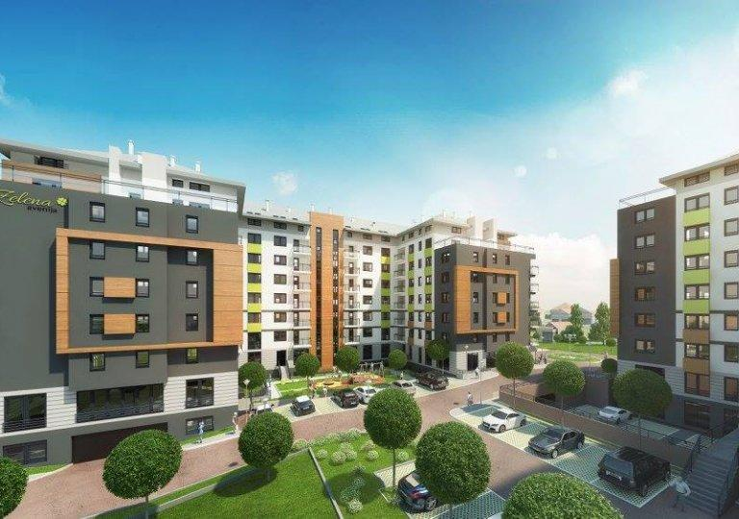
Pristupne površine

Slide 17
Pristupne površine Član 4. Minimalna širina pešačkog pristupa kod ulaza u zgradu iznosi 150cm. Između spoljašnjeg pristupnog stepeništa i vetrobrana predviđa se ravna površina najmanje u širini stepeništa, minimalne dužine 120cm.

Slide 18
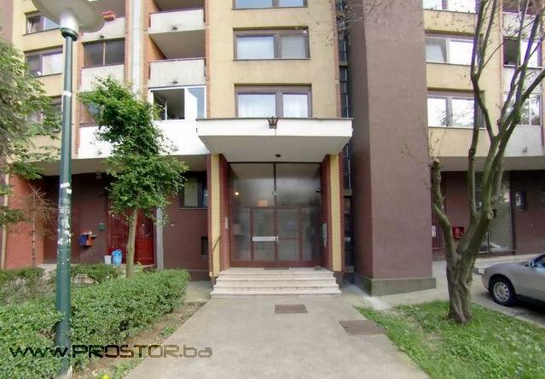
Pristupne površine -primer-

Slide 19
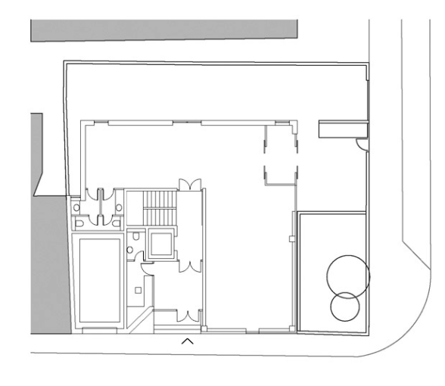
Pristupne površine -primer-

Slide 20
Pristupne površine Član 4. Kada se u zgradi planiraju i druge, nestambene namene (poslovanje, komercijalne delatnosti i sl), ulazni prostor namenjen ovim namenama mora biti odvojen od ulaza namenjenog stanovanju.

Slide 21
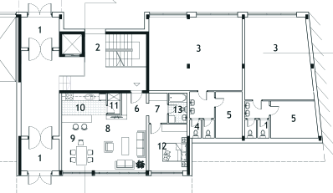
Pristupne površine -primer-
Notes:
U lokale u prizemlju se ulazi spolja, nikada iz zajedničkog komunikacionog prostora zgrade.

Slide 22
Pristupne površine Član 4. Ukoliko postoji denivelacija ulaza u zgradu u odnosu na pristup zgradi, pristup zgradi (stepenište, rampa i dr), kao i pristupnu površinu, treba planirati u skladu sa propisima o pristupačnosti.

Slide 23
Pristupne površine Član 7. Savladavanje visinskih razlika (...) na prilazu do objekta vrši se primenom rampi tako da: 1) nagib rampe nije veći od 5% (1:20) (može iznositi 8.3% (1:12) za kratka rastojanja - do 6 m) 2) (...) 3) rampe duže od 6m, a najviše do 9m u slučaju da su manjeg nagiba, razdvajaju se odmorištima min. dužine 150cm.
Notes:
Pravilnik koji reguliše nesmetano kretanje i pristup osobama sa invaliditetom: PRAVILNIKO TEHNIČKIM STANDARDIMA PLANIRANJA, PROJEKTOVANJA I IZGRADNJE OBJEKATA, KOJIMA SE OSIGURAVA NESMETANO KRETANJE I PRISTUP OSOBAMA SA INVALIDITETOM, DECI I STARIM OSOBAMA.

Slide 24
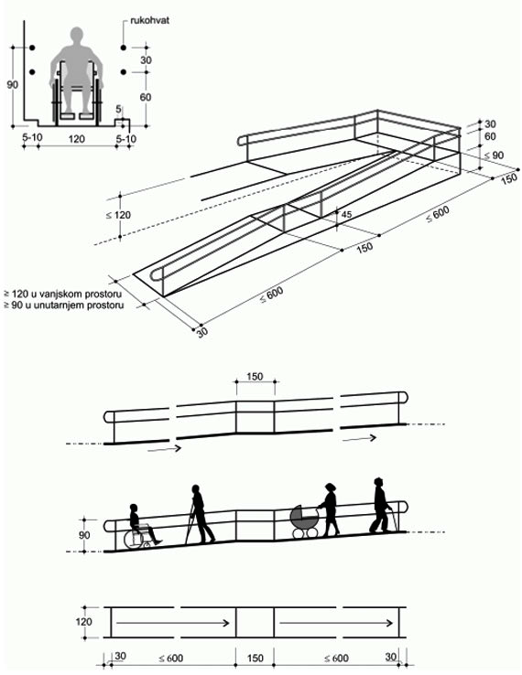
Pristupne površine
Notes:
Nagib rampe iznosi 1:20 (5%), eventualno 1:12 (8.3%).

Slide 25
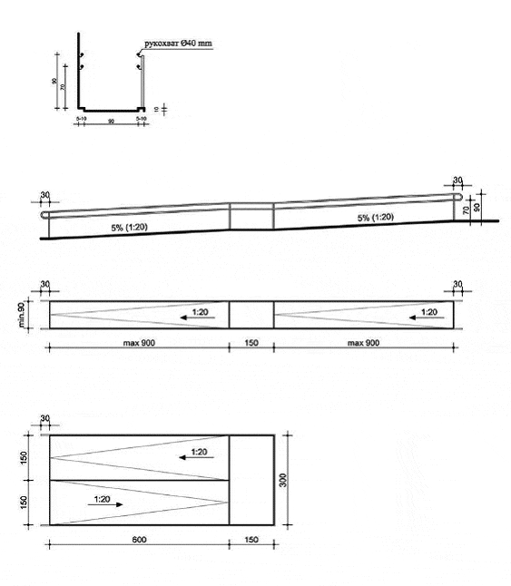
Pristupne površine
Notes:
Nagib 1:20 (5%), eventualno 1:12 (8.3%)

Slide 26
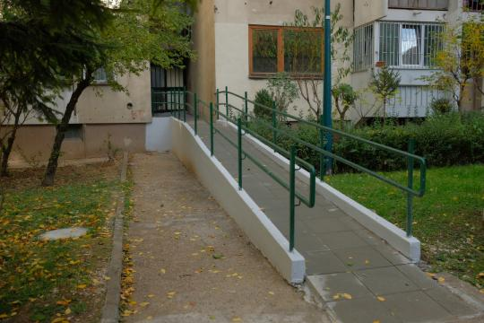
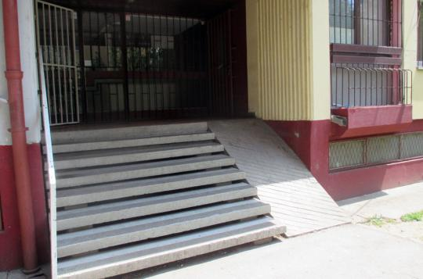
Pristupne površine -primeri rampi-
Notes:
Primer rampe sa odgovarajućim nagibom i sa prevelikim nagibom (nije pogodna za lica sa invaliditetom, ili mame sa decom u kolicima).

Slide 27
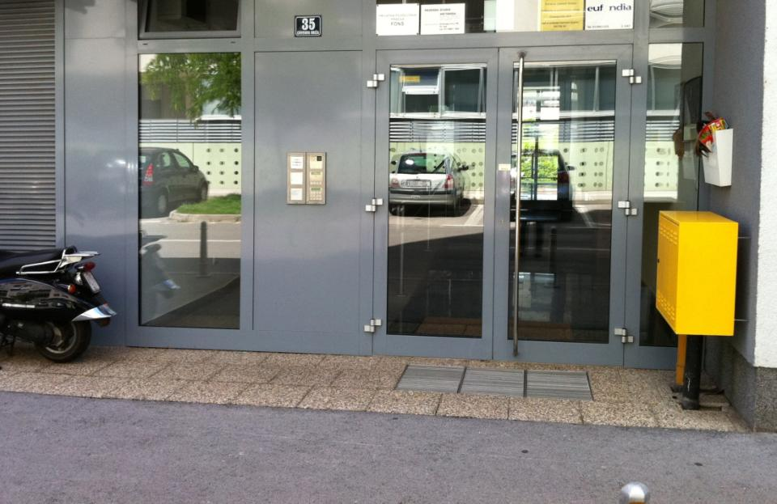
Prostori za kretanje u stambenoj zgradi Ulaz u zgradu

Slide 28
Prostori za kretanje u stambenoj zgradi Ulaz u zgradu Član 5. Na ulazu u stambenu zgradu mora se predvideti vetrobran. Minimalna dubina vetrobrana glavnog ulaza u zgradu 210cm; Minimalna širina, u zgradi do 30 stanova 180cm; u zgradi do 40 stanova 240cm; a u zgradi sa 40 i više stanova 300cm; Minimalna svetla visina prostorije vetrobrana 240cm; Minimalna svetla širina ul. vrata u stambenu zgradu 120cm. Vrata na vetrobranu se otvaraju prema spoljašnjem prostoru.

Slide 29
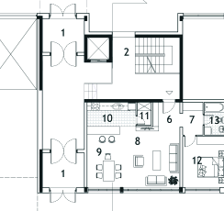
Prostori za kretanje u stambenoj zgradi Ulaz u zgradu -primer vetrobrana na ulazu u zgradu-
Notes:
Ulazni prostor mora biti projektovan tako da se u slučaju denivelacije pristupne površine i pristupne stanice lifta omogući nesmetano kretanje, u skladu sa propisima pristupačnosti.

Slide 30
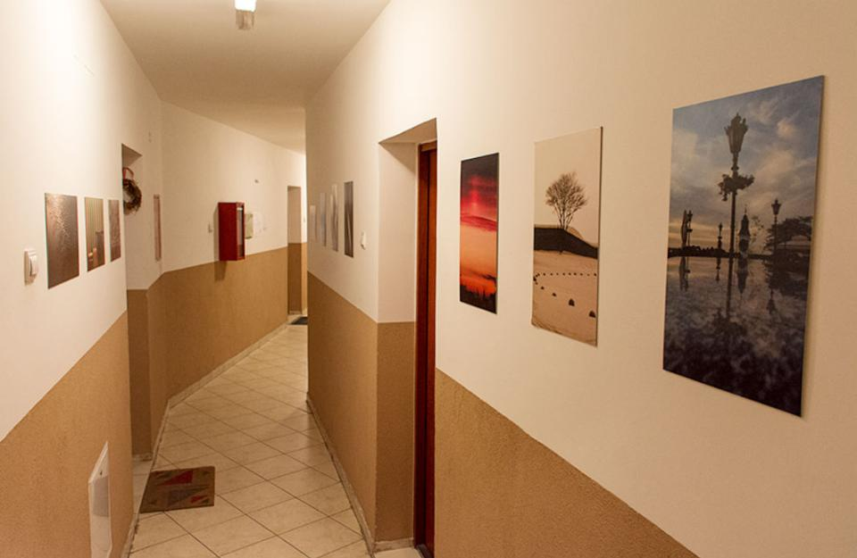
Prostori za kretanje u stambenoj zgradi Prostori za horizontalno kretanje

Slide 31
Prostori za kretanje u stambenoj zgradi Prostori za horizontalno kretanje Član 6. Prostori za horizontalno kretanje imaju sledeće minimalne dimenzije: - svetla širina 140cm; - svetla visina 240cm. Pomoćni ili tehnički prostori za horizontalno kretanje imaju sledeće minimalne dimenzije: -svetla širina iznosi 120cm; -svetla visina iznosi 220cm.

Slide 32
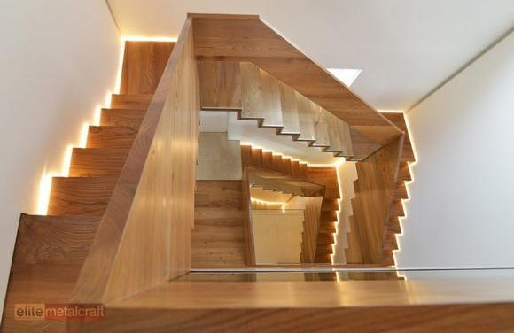
Prostori za kretanje u stambenoj zgradi Prostori za vertikalno kretanje

Slide 33
Prostori za kretanje u stambenoj zgradi Prostori za vertikalno kretanje Član 7. Stepenišni prostor ima sledeće minimalne dimenzije: - svetla širina stepenišnog kraka 120cm; - svetla širina stepenišnog podesta 120cm; - svetla širina prostora ispred ulaza u druge prostorije, stanove ili lift 150cm; - svetla visina između dva stepenišna kraka 220cm; - visina stepenika max 18cm; -širina gazišta min 28cm (osim za stepenice ka podrumu ili tavanu ili drugim pomoćnim odnosno tehničkim prostorima u zgradi, čije dimenzije mogu biti maximum 20cm visine, a minimum 25cm širine gazišta).

Slide 34
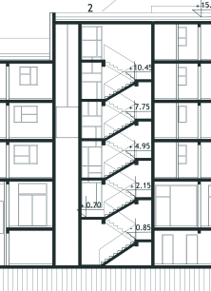
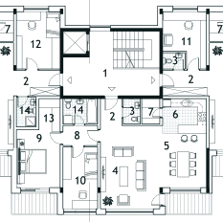
Prostori za kretanje u stambenoj zgradi Prostori za horizontalno i vertikalno kretanje
-primeri hor. i vert. komunikacija u stamb. zgradi-

Slide 35
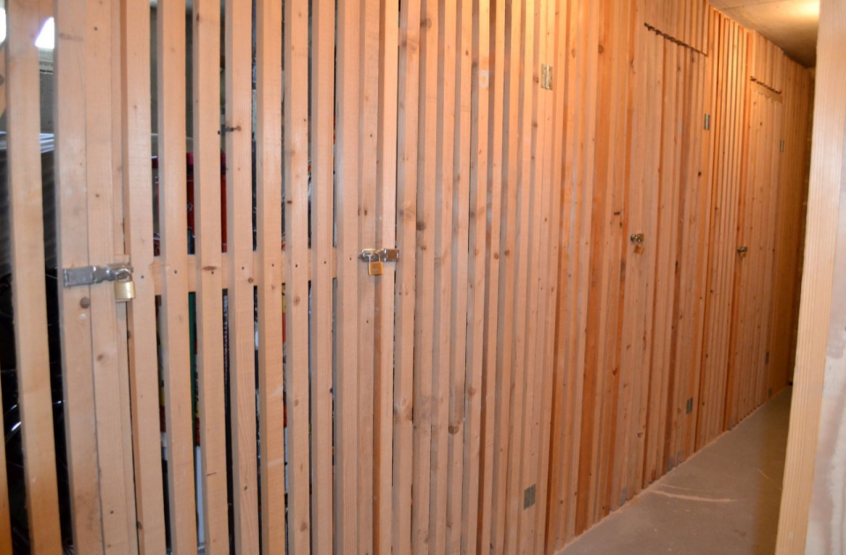
Pomoćni prostori u stambenoj zgradi Stanarske ostave

Slide 36
Pomoćni prostori u stambenoj zgradi Stanarske ostave Član 22. Stanarske ostave su prostorije za potrebe stanara, koje se planiraju izvan stanova, a grupišu se u podzemnim ili tavanskim etažama zgrade. Minimalna površina stanarske ostave 2.0m²; Minimalna visina 220cm.

Slide 37
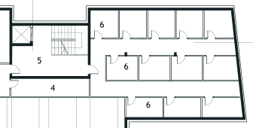
Pomoćni prostori u stambenoj zgradi Stanarske ostave -primeri stanarskih ostava u podrumskoj etaži-
Notes:
Hodnici – širina: 120cm, visina: 220cm.

Slide 38
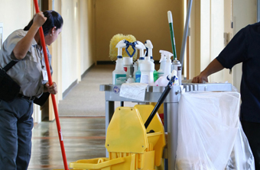
Pomoćni prostori u stambenoj zgradi Prostor za smeštaj pribora za održavanje higijene zgrade

Slide 39
Pomoćni prostori u stambenoj zgradi Prostor za smeštaj pribora za održavanje higijene zgrade Član 23. U zgradi se mora predvideti prostorija za smeštaj pribora za održavanje higijene zgrade. Minimalna površina 2.0m²; Minimalna visina 220cm.
Notes:
U ovoj prostoriji se mora predvideti točeće mesto sa slivnikom u podu, a površine podova i zidova ove prostorije moraju omogućiti mokro čišćenje.

Slide 40
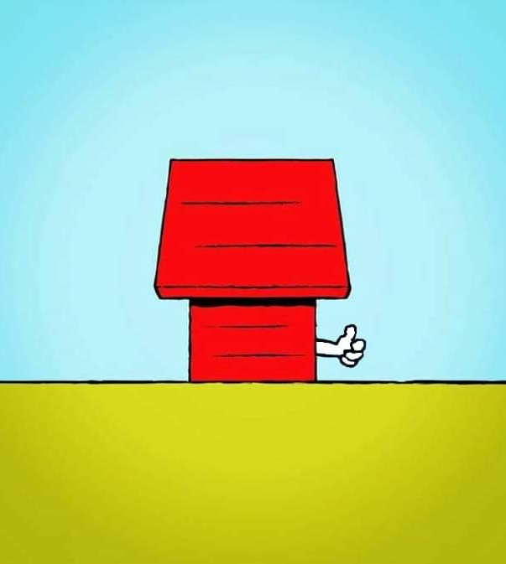
Hvala na pažnji! ☺
EVEN SNOOPY STAYS AT HOME...

